Slide 1
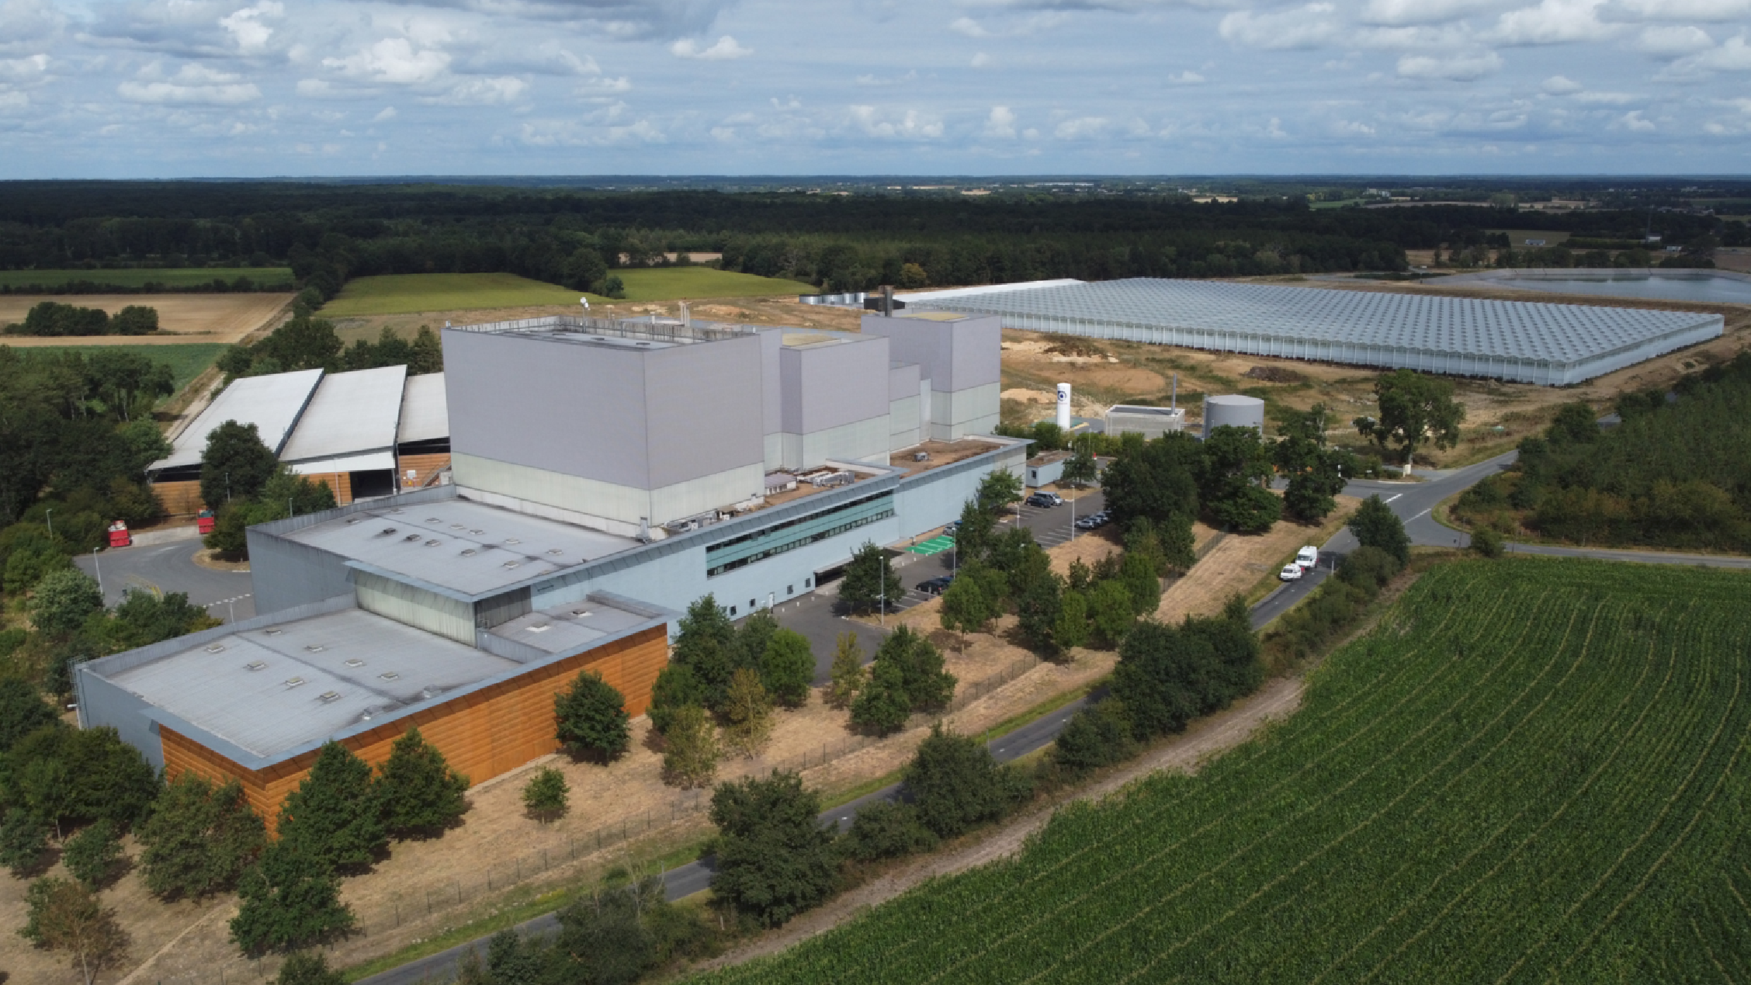




UVE SALAMANDRE
CONCERTATION
RÉUNION PUBLIQUE

Slide 2
ORDRE DU JOUR
2. LE SIVERT, TERRITOIRE ET COMPÉTENCES
3. L’UVE, PRÉSENTATION ET BILAN
4. LE PROJET
5. QUESTIONS / RÉPONSES / PROPOSITIONS
1. INTRODUCTION PAR LE PRÉSIDENT SIVERT ET PAR LE MAIRE DE LASSE

Slide 3
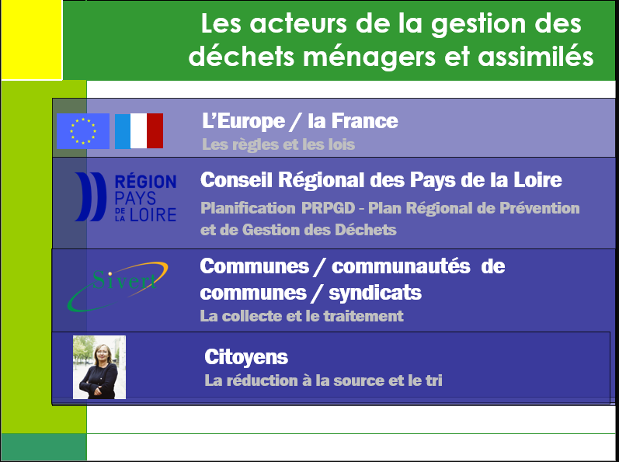

Slide 4
ORDRE DU JOUR
1. INTRODUCTION PAR LE PRÉSIDENT SIVERT ET PAR LE MAIRE DE LASSE
2. LE SIVERT, TERRITOIRE ET COMPÉTENCES
3. L’UVE, PRÉSENTATION ET BILAN
4. LE PROJET
5. QUESTIONS / RÉPONSES / PROPOSITIONS

Slide 5
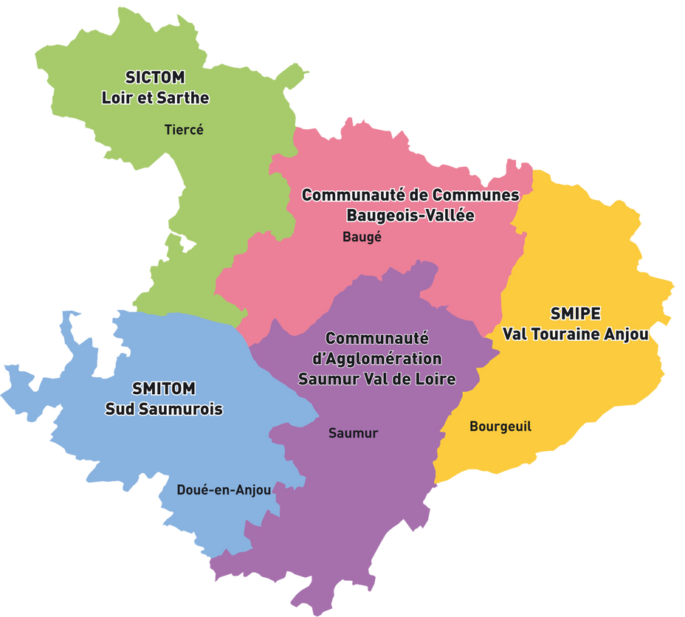
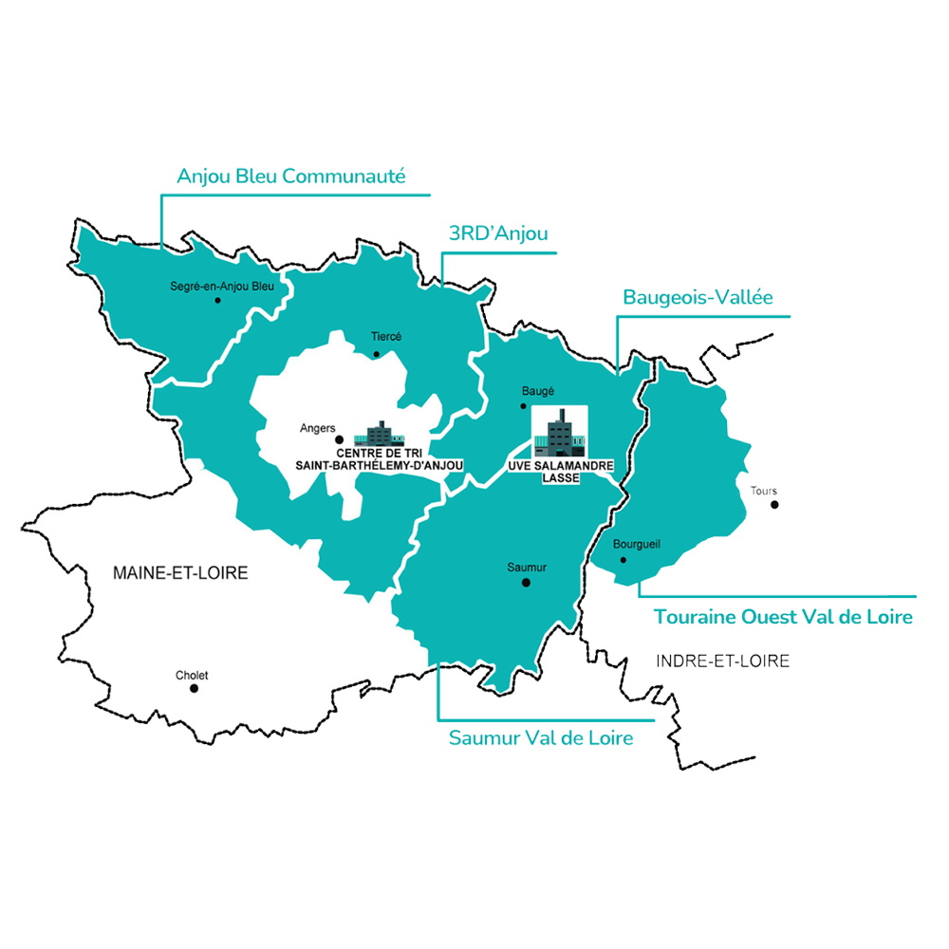





LE SIVERT - TERRITOIRE ET COMPÉTENCE
2006
207 000 habitants
NOS STRUCTURES ADHÉRENTES :
  COM’COM Baugeois Vallée
  Agglomération Saumur Val de Loire
  Com’Com Anjou Bleu Communauté
  3R d’Anjou (Com’Com Vallée du Haut Anjou, Loire Layon Aubance et Anjou Loir et Sarthe)
  Communauté de Commune Touraine Ouest Val de Loire
2024
322 300 habitants

Slide 6
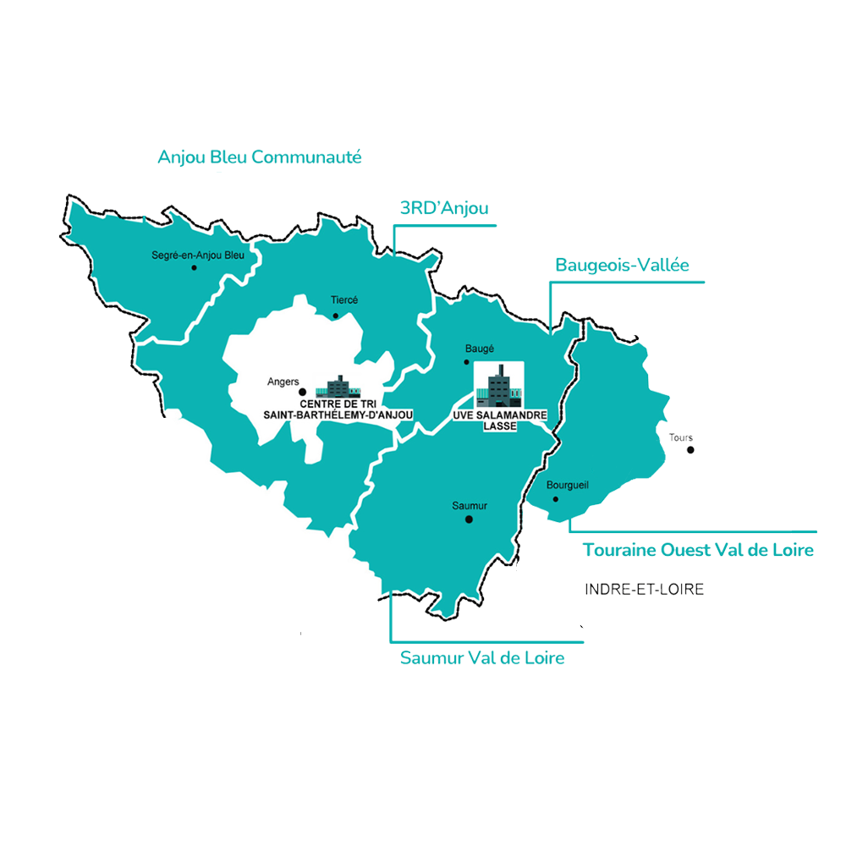
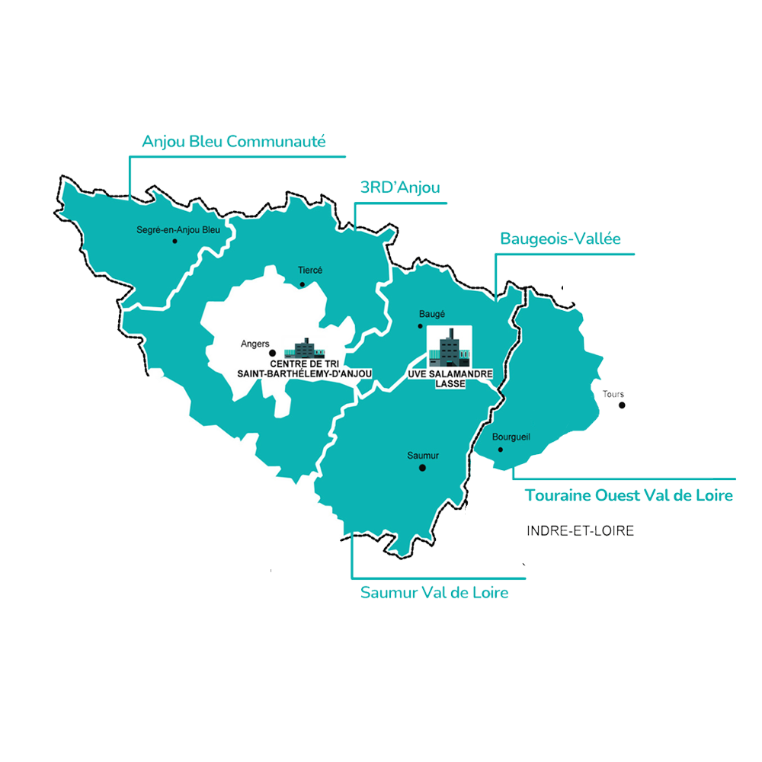


LE SIVERT - TERRITOIRE ET COMPÉTENCE
Marcel DAVAL
Adjoint Angrie
Daniel BROSSIER
Maire délégué Noyant la Gravoyère
Vice-Président Anjou Bleu Communauté
Bruno CHAUVIN
Maire délégué Segré
LES ÉLUS DU TERRITOIRE
Jean-Luc DAVY
Maire délégué Daumeray
Président du SIVERT de l’Anjou
David LAGLEYZE
Maire Etriché
Président 3RD’ANJOU
Vice-Président SIVERT
Michel POMMOT
Adjoint les Hauts d’Anjou
Marc BAINVEL
Adjoint Les-Garennes-sur-Loire
Vice-Président 3RD’Anjou
Yves BERLAND
Maire Chaudefonds-sur-Layon
Vice-Président 3RD’Anjou
David GEORGET
Adjoint Le Lion d’Angers
Vice-Président 3RD’Anjou
Christine RICHARD
Maire Baracé
Com’Com
Anjou Bleu Communauté
3RD’ANJOU
est composé de :
  Com’com Vallée du Haut Anjou
  Com’com Loire Layon Aubance
  Com’com Anjou Loir et Sarthe
Com’Com
Baugeois-Vallée
Dean BLOUIN
Adjoint Les Bois d’Anjou
Vice-Président Baugeois-Vallée
Vice-Président SIVERT
Adrien DENIS
Maire Noyant-Villages
Vice-Président Baugeois-Vallée
Yves JEULAND
Adjoint La Menitré
Com’Com
Touraine Ouest Val de Loire
Christian RUAULT
Maire Saint Philibert du Peuple
Vice-Président Saumur Val de Loire
Vice-Président SIVERT
Yves BOUCHER
Maire Brain sur Allonnes
Vice-Président SIVERT
Sylvie BEILLARD
Maire de Vernoil-le-Fourrier
Conseillère régionale des Pays de la Loire
Judith GRIMA
Conseillère municipale Saumur
Anatole MICHEAUD
Adjoint Doué-en-Anjou
Vice-Président Saumur Val de Loire
Vice-Président SIVERT
Didier GUILLAUME
Maire Les Ulmes
Xavier DUPONT
Maire Rillé
Président CCTOVAL
Vice-Président SIVERT
Patrick PLANTIER
Conseiller municipal Benais
Sébastien BERGER
Maire Saint-Nicolas-de-Bourgueil
Vice-Président CCTOVAL
Agglomération
Saumur Val de Loire

Slide 7
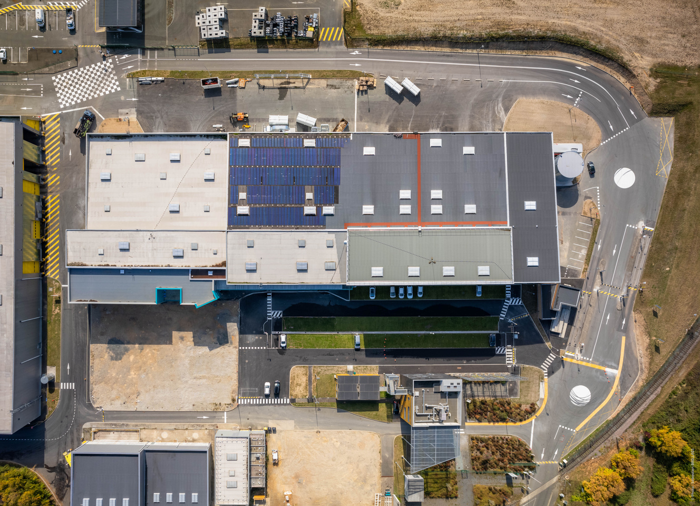
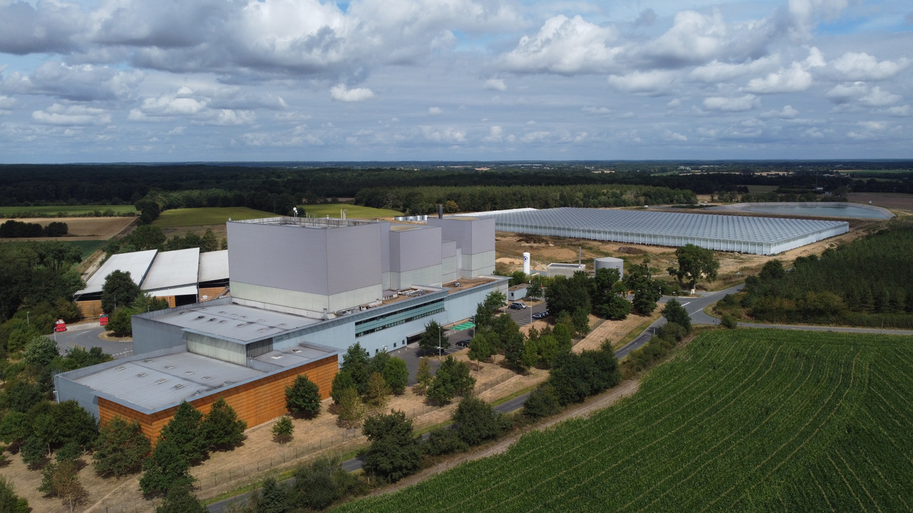
LE SIVERT - TERRITOIRE ET COMPÉTENCE
Le SIVERT dispose de la compétence traitement des déchets.
2 outils pour la valorisation des déchets :
  Énergétique pour les OMr et DAE : l’UVE Salamandre
  Matière pour emballages et papier : Centre de tri Anjou Tri Valor
Com’Com
Anjou Bleu Communauté
3RD’ANJOU
est composé de :
  Com’com Vallée du Haut Anjou
  Com’com Loire Layon Aubance
  Com’com Anjou Loir et Sarthe
Com’Com
Baugeois-Vallée
UVE SALAMANDRE, Lasse
Centre de tri,
Saint-Barthélemy-d’Anjou
Com’Com
Touraine Ouest Val de Loire
Triple contrôle in SITU :
Technique - Environnemental - Financier
Agglomération
Saumur Val de Loire

Slide 8
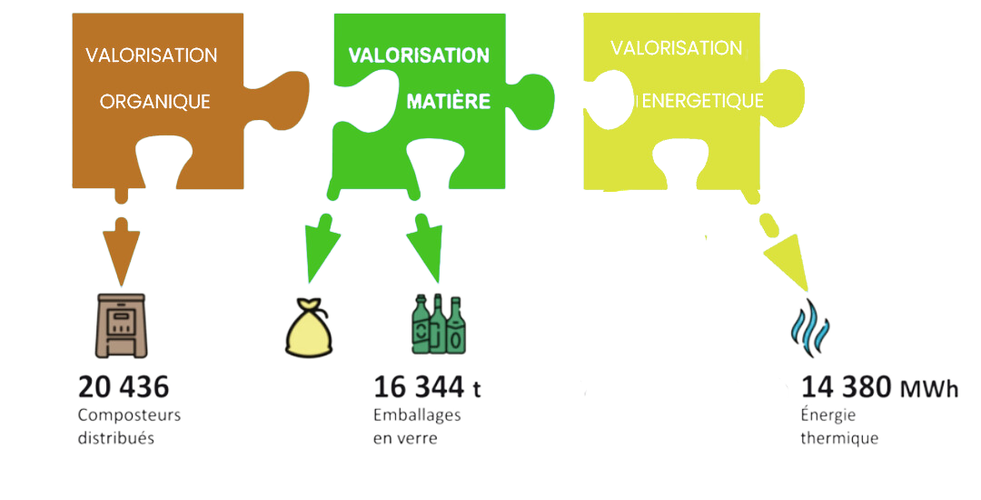



LE SIVERT - TERRITOIRE ET COMPÉTENCE
COMPLÉMENTARITÉ DES FILIÈRES
données 2022
20 436
14 565 t
16 344 t
64 500 MWh
14 380 MWh
Composteurs
distribués
D’emballages
et papier
Verre
Électricité
Énergie thermique
Sur le territoire du SIVERT : évolution des OMr
en kg/hab/an
2006-2023 :
237 kg à 162 kg
soit par habitant du SIVERT sur l’année 2022 :
  7 à 10 kg de biodéchets
  98 kg d’emballages,
papier et verre
  et 162 kg d’OMr
(hors encombrant incinérable)
moyenne par habitant, en France sur l’année 2022 :
  inconnu
  73 kg d’emballages,
papier et verre
  et 249 kg d’OMr
(hors encombrant incinérable)

Slide 9
ORDRE DU JOUR
1. INTRODUCTION PAR LE PRÉSIDENT SIVERT ET PAR LE MAIRE DE LASSE
2. LE SIVERT, TERRITOIRE ET COMPÉTENCES
4. LE PROJET
5. QUESTIONS / RÉPONSES / PROPOSITIONS
3. L’UVE, PRÉSENTATION ET BILAN

Slide 10
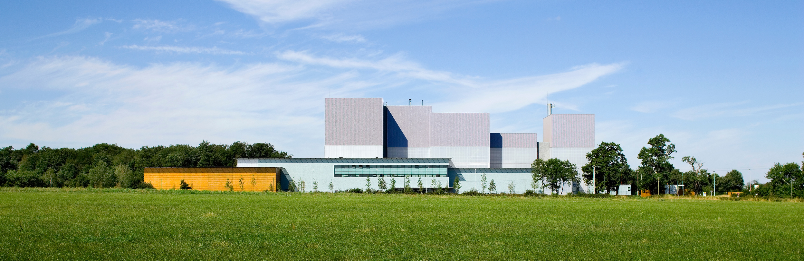

L’UVE SALAMANDRE
COMMENT ÇA MARCHE ?
CARACTÉRISTIQUES
Alimentation d’un réseau de chauffage de serres à proximité de l’UVE
Fonctionnement : 8000 h/an
soit 115 000 tonnes en 2023
Une presse à balles pour les arrêts techniques du four
Un traitement de fumées semi humide
Une plate forme de valorisation des mâchefers sur le site (20 000 t/an)
Une turbine de 9,2 MW pour une production d ’électricité de 70 000 MWh/an équivalente à la consommation annuelle d’une ville de 30 000 hbts
Un broyeur pour le traitement des encombrants de déchèterie
Four et Chaudière
Fosse
Traitement des fumées
Stockage des balles
Hall de déchargement

Slide 11
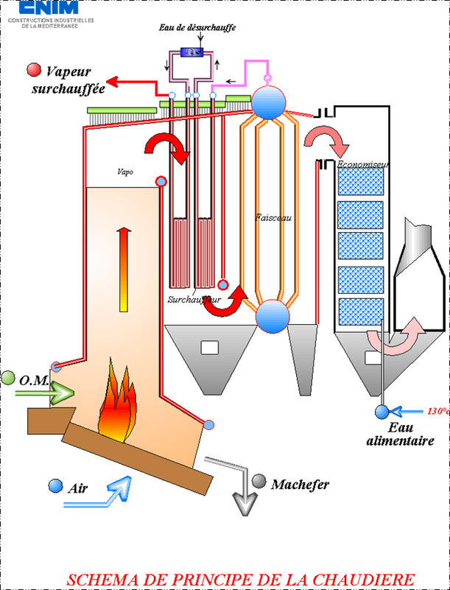
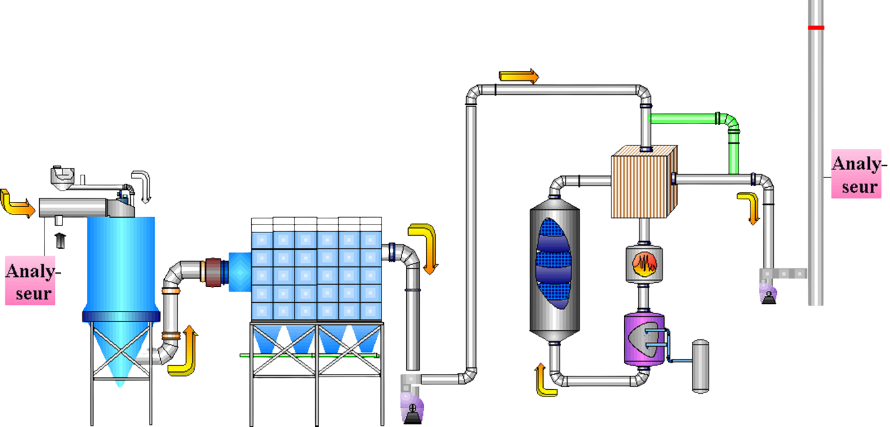
L’UVE SALAMANDRE
COMMENT ÇA MARCHE ?
FOUR CHAUDIÈRE
Récupération d’énergie :
la chaudière verticale
Des conditions de vapeur élevées :
60 bar/400°C pour un rendement de production d’électricité maximum
2/3 de l’usine est consacré au traitement des fumées
TRAITEMENT DES FUMÉES

Slide 12
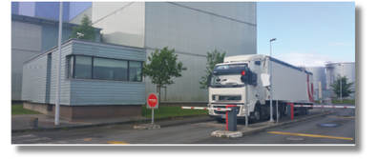

L’UVE SALAMANDRE
EN QUELQUES CHIFFRES
65 000 MWH/AN D’ÉLECTRICITÉ
NOMBRE DE CAMIONS
C’est la production d’électricité de l’UVE sur une année, soit l’équivalent d’une consommation d’une ville de 30 000 habitants.
entre 30 et 40 par jour
de 7h à 19h30 (du lundi au vendredi, et le samedi matin)
45 000 MWH/AN CHALEUR FATALE
C’est la production d’énergie thermique en sortie de turbine produite annuellement. Une partie de cette énergie est utilisée pour chauffer les serres de tomates (18 000 Mwh en 2023).
24H/24 - 7J/7
12,5 TONNES
Usine en fonctionnement
C’est la capacité du four à brûler les déchets
par heure à PCI 2400 kCal/kg.
0 REJET LIQUIDE INDUSTRIEL
Seules les eaux de pluie sortent du site, les autres sont réutilisées pour le process de l’Unité.
115 000 TONNES
C’est la quantité de déchets traités en 2023 sur l’UVE
pour un PCI moyen de 2200 kCal/kg.
6 CENTRES DE TRANSFERT
Sur le territoire du SIVERT afin d’optimiser les transports (en terme de coûts et d’impact environnemental) : Saumur, Doué la Fontaine, Tiercé, Bourgueil, Segré et Saint Barthélemy d’Anjou.
+ DE 350 TONNES
C’est la quantité de déchets brûlés par jour à l’UVE Salamandre.

Slide 13

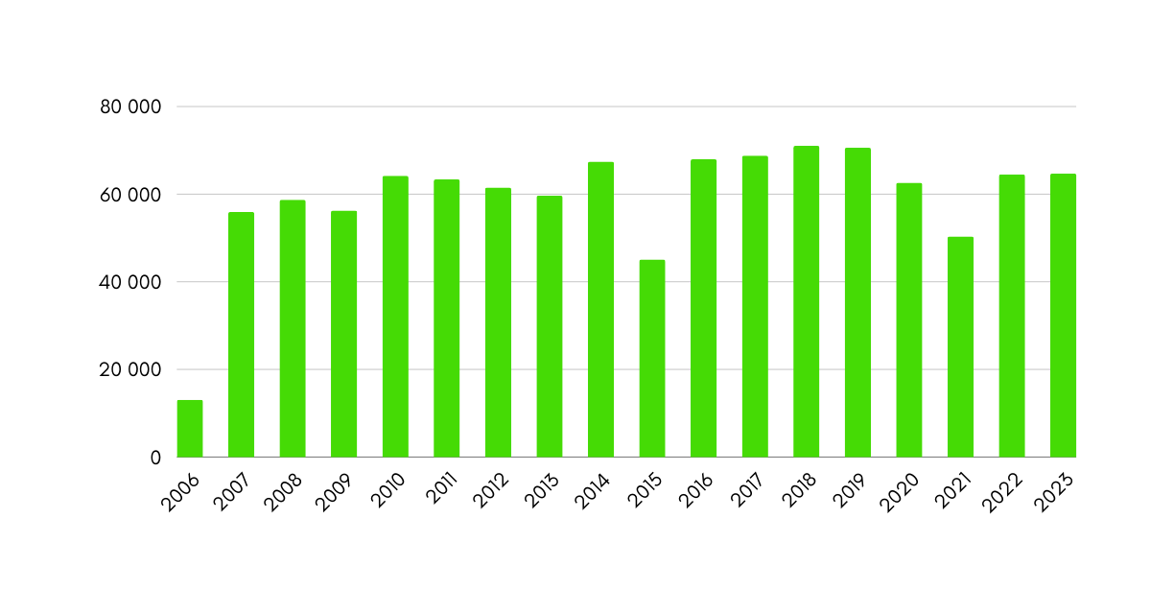
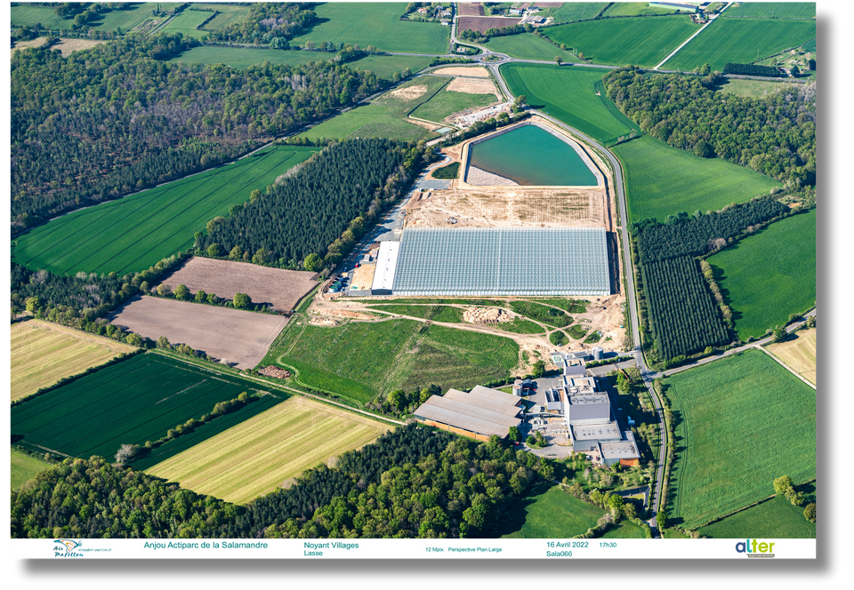

L’UVE SALAMANDRE
CONTINUITÉ ET QUALITÉ DU SERVICE PUBLIC
UNE UNITÉ DE PRODUCTION D’ENERGIE
ENERGIES PRODUITES EN MWH PAR ANNÉE
Électricité
Thermique
en MWH
(chaleur fatale)
ECOCIR a été porté afin d’offrir une meilleure valorisation énergétique et environnementale à l’UVE Salamandre et de maitriser les coûts, notamment la TGAP (Taxe Générale sur les Activités Polluantes).
68816
70600
64187
67430
67961
71021
62632
58700
63361
64695
56282
64511
Énergie thermique consommée par les serres UVE :
  en 2022 : 14 380 MWH
  en 2023 : 18 310 MWH
55934
61507
45087
59666
50349
13081
Total d’électricité produite depuis 2006 : 1 065 820 MWH
soit une moyenne annuelle de
59 212,22 MWH
La production d’électricité annuelle équivaut à la consommation électrique d’une ville comme Saumur à l’année.

Slide 14
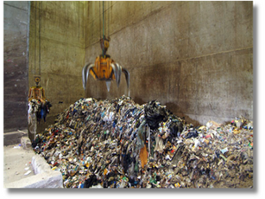
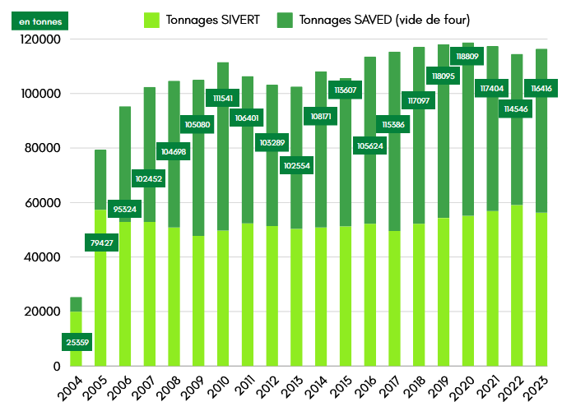
L’UVE SALAMANDRE
CONTINUITÉ ET QUALITÉ DU SERVICE PUBLIC
UNITÉ DE SERVICE PUBLIC
ET
DE VALORISATION MATIÈRE
Les déchets se divisent en 4 catégories : OM (Ordures Ménagères), Encombrants, DAE (Déchets d’Activité Économique) et Refus de tri.
Mâchefer
Total
de mâchefers valorisés depuis 2006 :
342 505 tonnes
soit une moyenne annuelle de
18 026,62 tonnes
Ferreux et Non ferreux
Total
de ferreux valorisés depuis 2006 :
48 727,22 tonnes
Total
de non ferreux valorisés depuis 2006 :
2 668,74 tonnes
DÉCHETS
RÉCEPTIONNÉS
soit une moyenne annuelle de
2 564,6 tonnes
soit une moyenne annuelle de
140,46 tonnes

Slide 15
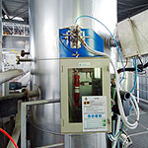
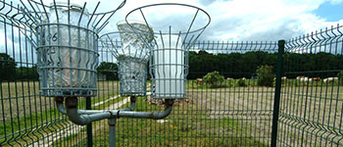

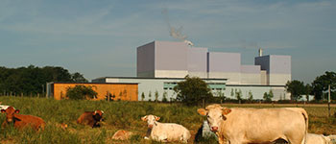
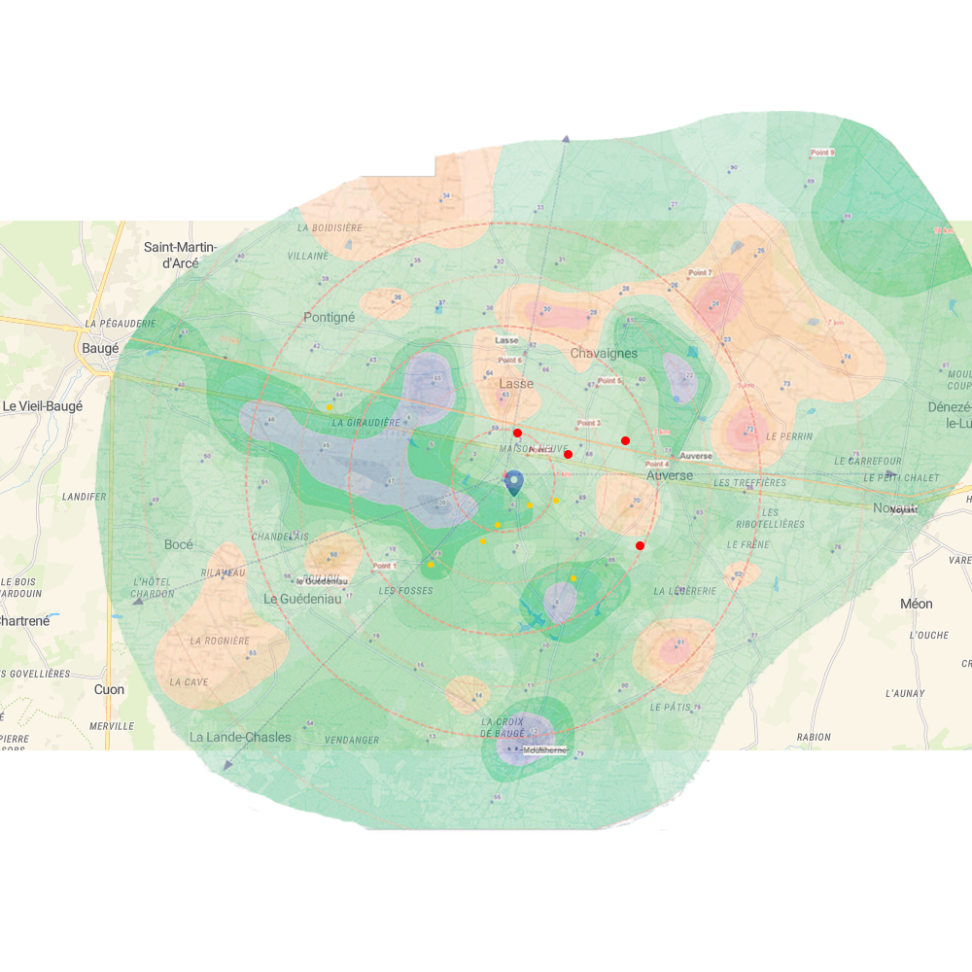

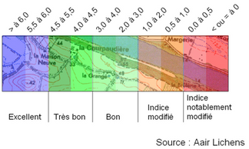
L’UVE SALAMANDRE
EXCELLENCE ENVIRONNEMENTALE
DES PERFORMANCES ENVIRONNEMENTALES DÉMONTRÉES
DES ANALYSES DANS UN RAYON DE 10KM PAR DES LABOS INDÉPENDANTS
Site Intégré :
  Zéro rejet liquide, traitement des mâchefers, traitement des fumées semi-humides, …
Excellence environnementale du traitement des fumées:
  Valeurs d’émission de -20 à -80 % inférieures à celles autorisées par l’arrêté préfectoral
  Plan de suivi et contrôle très développés
Système AMESA
Jauges OWEN
Lichens
Analyse du lait
UVE Salamandre avec système AMESA (in situ)
Exploitations pour analyse du lait
Bilan du plan de suivi
Jauges OWEN (3 km)
Suivi des lichens (10 km)
« Pas d’impact au regard de l’état des lieux, la présence de l’UVE correspond au bruit de fond d’un milieu rural »
PLAN DE SUIVI

Slide 16
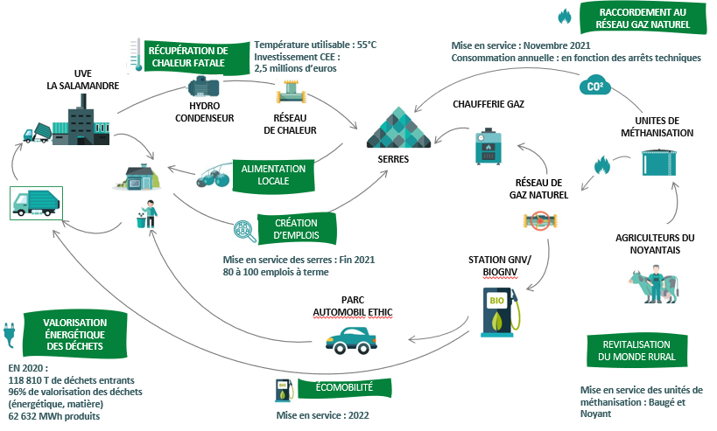
ECOCIR
LA TRANSITION ÉNERGÉTIQUE AU SERVICE D’UN TERRITOIRE

Slide 17





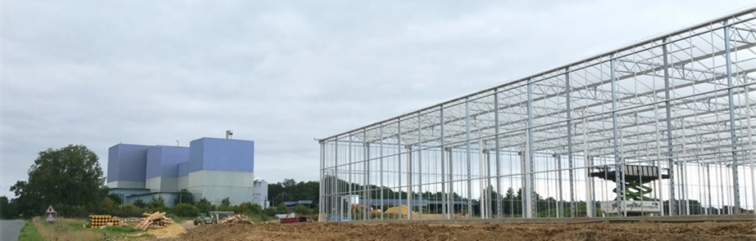
ECOCIR
LA TRANSITION ÉNERGÉTIQUE AU SERVICE D’UN TERRITOIRE
En 2014, le SIVERT de l’Est Anjou engage une réflexion pour récupérer et valoriser la chaleur fatale, chaleur qui se disperse dans l’atmosphère lors de la production d'électricité à l’UVE , afin de :
  Offrir une meilleure valorisation énergétique et environnementale
  Limiter les coûts, notamment la TGAP (Taxe Générale sur les Activités Polluantes)
  Faire de la transition énergétique un outil de création d’emplois
  2,5 millions d’euros, financés par les C2E pour 25M€ au total
2500 tonnes de tomates produites en 2023

Slide 18





MAÎTRISE DES COÛTS
LA DÉLÉGATION DE SERVICE PUBLIQUE (DSP), UN MODÈLE ÉCONOMIQUE CONFIRMÉ
Coût de traitement 30% inférieur à la moyenne nationale
Et
TGAP la plus faible (-50€/T)
soit + 4,5M€ d’économie par an
pour le SIVERT
Coût de traitement 2023 :
SIVERT
70,18 € HT/T
+ 12 € TGAP
Coût de traitement 2023 :
Hors SIVERT (vide de four)
Moyenne 90-95 € HT/T
+ 12€ TGAP
Economie
TGAP de 15€/T. en 2025 CONTRE 65 €/T. pour les ISDND

Slide 19




BILAN DES 18 ANNÉES D’EXPLOITATION
de l’UVE SALAMANDRE
Bilan autour de 3 points fondamentaux pour le SIVERT de l’Anjou :
Qualité et Continuité du Service Public :
La maîtrise des coûts :
choisir un mode de gestion qui assure un modèle économique favorable et relativement pérenne à la collectivité (recettes maximales et risques limités), choisir des process confirmés.
L’excellence environnementale :
s’assurer d’un mode d ’exploitation avéré, contrôler les exigences et les garanties contractuelles, confier l’exploitation à un professionnel des déchets et de l’énergie
s’assurer des meilleures techniques disponibles, aller plus loin que les normes en vigueur et chercher à anticiper, mise en place de contrôles spécifiques dans une démarche
scientifique et indépendante.
Le Bilan d’exploitation complet de l’UVE Salamandre (2005-2023) est consultable sur :
www.sivert.fr

Slide 20
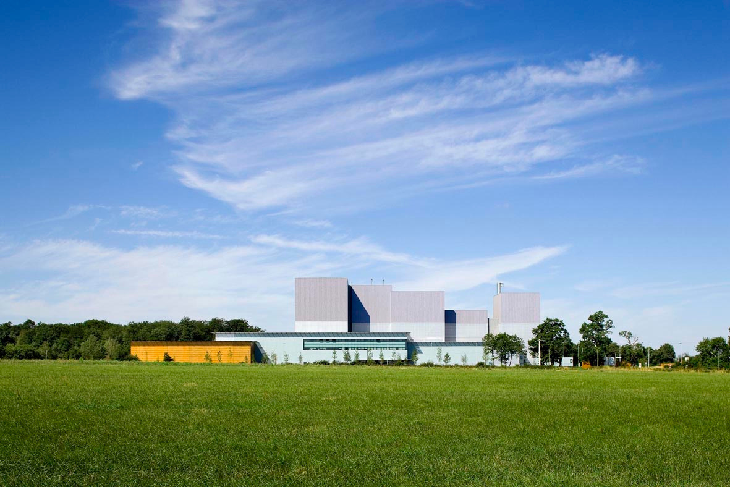

Des engagements tenus
Continuité et qualité du service public
Aucun déchet OMr détourné du SIVERT depuis 2005 lié aux exigences de maintenance et au contrôle de l’exploitant par la collectivité.
Maîtrise des coûts
Grâce au coût inférieur à 30% à la moyenne nationale
et des perforamances énergétiques assurant la TGAP la plus faible
soit une économie de plus de 4,5 millions d’€ par an (2023).
Excellence environnementale
Grâce aux outils de suivi déployés avant même la construction.
Grâce aux garanties environnementales négociées à travers les meilleurs techniques actuelles, “l’impact de l’UVE sur l’environnement correspond à un bruit de fond en milieu rural.”

Slide 21
ORDRE DU JOUR
1. INTRODUCTION PAR LE PRÉSIDENT SIVERT ET PAR LE MAIRE DE LASSE
2. LE SIVERT, TERRITOIRE ET COMPÉTENCES
3. L’UVE, PRÉSENTATION ET BILAN
5. QUESTIONS / RÉPONSES / PROPOSITIONS
4. LE PROJET

Slide 22
LE PROJET
Revamping et Extension de l’UVE

Slide 23
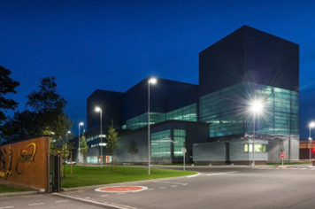
2026-2050 : VERS UN NOUVEAU CONTRAT
DE DÉLÉGATION DE SERVICE PUBLIC
FIN DU CONTRAT MARS 2026
Obligation de la lancer la procédure dès 2023 au regard des délais.
Contexte :
  Diminution des capacités de traitement (PRPGD PdL et CvdL) Besoin de 144kt en 2030 en Anjou
  Augmentation des coûts (Offre - demande)
  Augmentation de la TGAP (15€/T en UVE contre 65€/T en ISDND) en 2025.
  Augmentation Prix de l’Energie
  Choix de la Filière Energétique comme prioritaire (RSE, Transition énergétique…)
Nombreuses sollicitations pour bénéficier des services de l’UVE

Slide 24
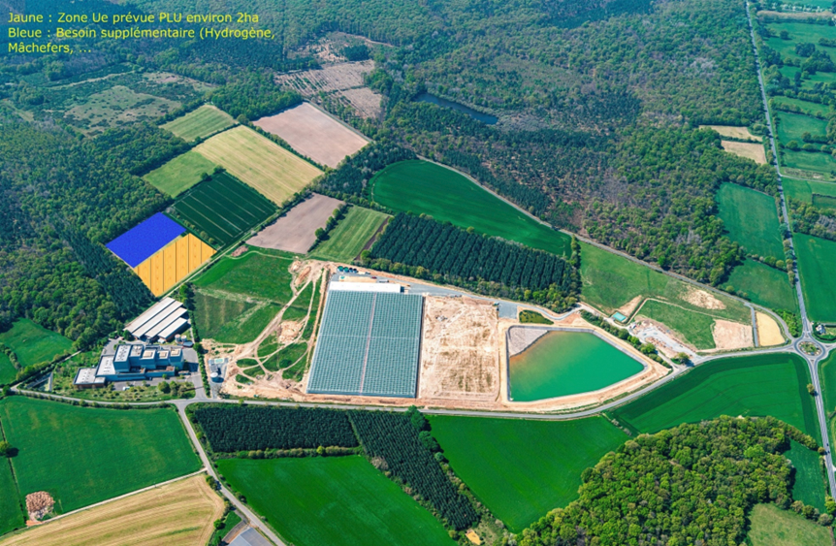
PROJET EXTENSION UVE SALAMANDRE
VERS UNE SECONDE LIGNE DE FOUR
Sollicitation depuis 2020, par Angers Loire Métropole , Tours Métropole Val de Loire et la Communauté de communes du Pays Sabolien pour bénéficier de l’UVE. Décision de développer un Partenariat avec une coordination assurée par le SIVERT : création d’un Groupement d’Autorités Concédantes en janvier 2024.
Février 2024 : Décision de relancer une Délégation de Service Public pour une UVE de 200 000T/an dont 50 000T de vides de four, via la construction d’une seconde ligne dédiée aux partenaires de 85 000T/an et Revamping de la 1ère ligne.
Une seconde ligne de 85 000T/an dédiée à ALM, TMVdL, CCPS
Pour un total des deux lignes de l’UVE de 200 000 T/an

Slide 25
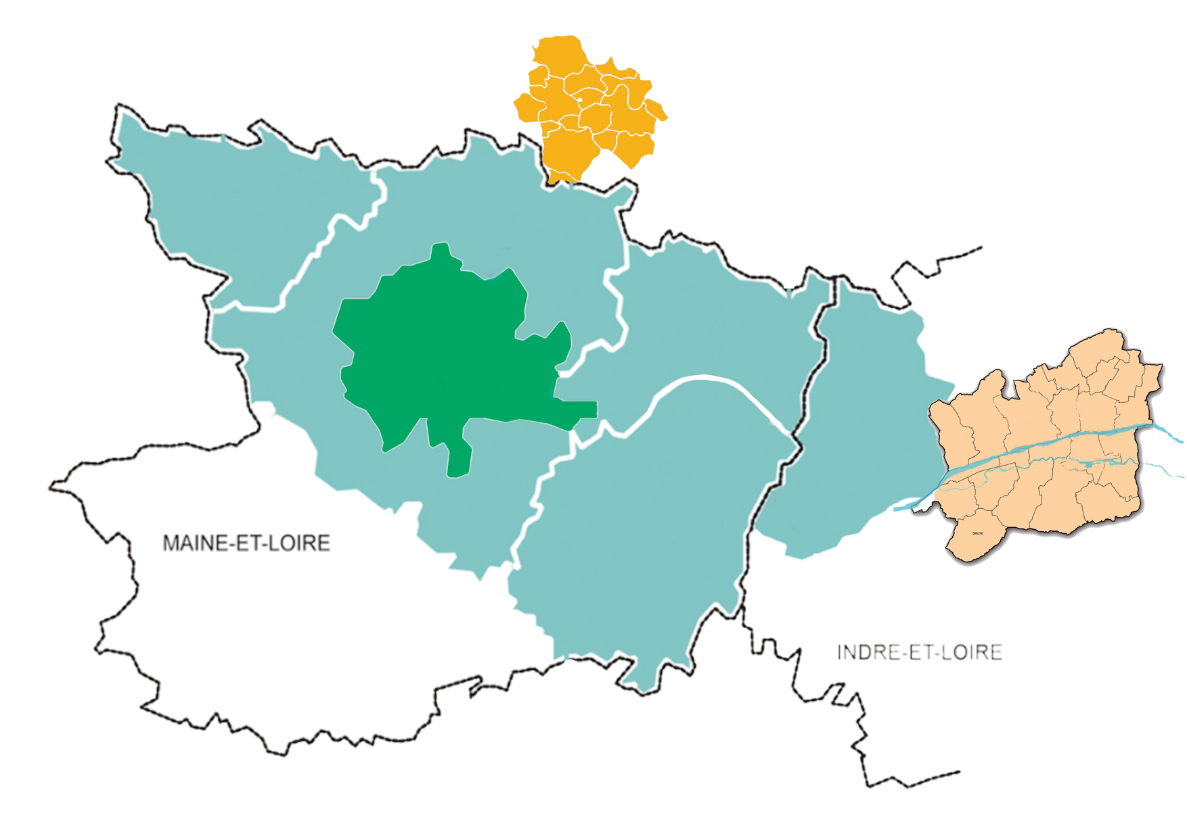

LE GAC
PARTENARIAT DES COLLECTIVITÉS

Slide 26


Le projet d’extension : GAC et seconde ligne de four
CAPACITÉ FUTURE 200 000 T/AN
1ère ligne (actuelle) : 115 000 T/an (Revamping)
(SIVERT 65 000 t + 50 000 t de vide de four)
2ème ligne : 85 000 T/an (Extension)
- 4 000 t Com’Com du Pays Sabolien
- 21 000 t de TMVL
- 60 000 t d’ALM
Le PRPGD indique un déficit de capacité de traitement
des résiduels dans le Maine-et-Loire de 144 000 tonnes d’OMr
à horizon 2030
Et un besoin sur les DAE
Soit sur les 50KT :
35 à 40 kt de DAE et 10 à 15kt OMr
62 000 tonnes avec hypothèses actuelles
+ CCTOVAL et TVI
Ligne dédiée sans vide de four
Doublement de la Production Energétique
Investissement porté par ces 3 collectivités

Slide 27
LA NOUVELLE UVE SALAMANDRE (2029)
EN QUELQUES CHIFFRES
DOUBLEMENT DE LA PRODUCTION ÉNERGÉTIQUE
NOMBRE DE CAMIONS
entre 60 à 70 par jour
de 7h à 19h30 (du lundi au vendredi, et le samedi matin)
Production de 120 000 Mwh par an d’électricité
et
45000 MWh par an de chaleur thermique
25 TONNES
24H/24 - 7J/7
C’est la capacité des fours à brûler les déchets par heure à PCI 2300 kCal/kg.
Usine en fonctionnement
0 REJETS LIQUIDE INDUSTRIEL
200 000 TONNES
L’ensemble des eaux ( process, pluie …) seront réutilisées
sur l’Unité ou la ZAC Salamandre à proximité
C’est la capacité maximale de la future UVE avec 2 lignes pour un PCI moyen de 2300 kCal/kg.
9 CENTRES DE TRANSFERT
600 TONNES
6 sur le territoire du SIVERT
1 sur Biopôle pour ALM
1 pour la Com’com du Pays Sabolien
1 pour Tours Métropole Val de Loire
afin d’optimiser les transports via de FMA
(en terme de coûts et d’impact environnemental)
C’est la quantité de déchets qui sera brulée par jour
à l’UVE Salamandre (2029).

Slide 28
QUELQUES CHIFFRES ET DONNÉES
145 à 150 Millions d’Euros d’investissement :
25 M€ pour le Revamping
1ère ligne pour un prix SIVERT dont le coût à la tonne devrait baisser (60 €/T environ)
125 M€ pour la seconde ligne, intégralement portés par les autres membres du GAC (en fonction des tonnes)
Environnement :
Réutilisation de l’Eau de Pluie et optimisation du traitement pour rester dans le même niveau de prélèvement qu’aujourd’hui (25 000m3)
Traitement des fumées plus bas et anticipation (Cf plan de suivi avec le monde agri.)
120 000 Mwh d’énergie électrique (contre 60000 Mwh) et
45 000 Mwh Thermique
Energie :
Emplois en exploitation :
45 personnes environ en direct,
+ 20 indirects
Travaux :
2 ans avec des pointes à + 120 personnes sur site - Intégration d’un critère TPE/PME – Méthodologie pour mobiliser les entreprises ligériennes (cf CCI)

Slide 29
OPPORTUNITÉS
Pour les Collectivités du Territoire :
  1° : Maîtrise des coûts sur le long terme
  2° : Augmenter la Production d’Énergie sur son territoire, et accélérer l’émergence de nouveaux projets économiques
  3° : Maîtriser la Filière de Valorisation dans son intégralité
  4° : Deux ans de travaux, via un investissement important
  5° : Solidarité territoriale
Pour les entreprises de Maine et Loire :
  1° : Court terme : Le vide de four, une offre supplémentaire de service
  2° : Moyen terme : Un investissement de 145 à 150M€ pour 2 années de travaux
  3° : Long terme : L’énergie, un levier pour investir sur le territoire (cf. ECOcir)

Slide 30
Réunions publiques et réunions d’information
CONCERTATION
Portes Ouvertes de l’UVE Salamandre
Mercredi 22 mai : 17h30-20h
Samedi 1er juin : 9h30-12h30
Samedi 8 juin : 9h30-12h30
Préalable
du
14 MAI 2024
au
14 JUIN 2024
Permanences en mairie
Baugé-en-Anjou : 17 mai de 14h à 17h
Lasse : 24 mai de 9h à 12h
Mouliherne : 24 mai de 14h à 17h
Noyant-Villages : 29 mai de 14h à 17h
Registres de concertation disponibles dans les mairies de Lasse, Mouliherne, Noyant-Villages, Baugé-en-Anjou,
à l’UVE Salamandre et au siège des partenaires du GAC
PHASE
D’INFORMATION et D’EXPRESSION,
SUGGESTIONS, AVIS, REMARQUES
Avant la procédure
Sites internet des partenaires du GAC
www.sivert.fr
www.angersloiremetropole.fr
www.tours-metropole.fr
www.payssabolien.fr

Slide 31
ÉCHÉANCIER ET PLANNING
14 MAI – 14 JUIN : CONCERTATION PRÉALABLE
1ER JUILLET 2024 : LANCEMENT DE L’A.O. EUROPÉEN
NOVEMBRE 2025 : CHOIX FUTUR DÉLÉGATAIRE
FIN 2025 : TUILAGE ET DÉBUT PROCÉDURES ADMINISTRATIVES DU DÉLÉGATAIRE POUR LA SECONDE LIGNE DE FOUR
1ER MARS 2026 : FIN DSP ACTUELLE ET DEBUT DE LA NOUVELLE
36 À 42 MOIS DE PROCÉDURES - CONSTRUCTION – MSI
DONT ENQUÊTE PUBLIQUE ET AUTORISATION D’EXPLOITATION EN 2026-2027

Slide 32
Parlons-en ensemble
Concertation préalable
Expliquer
le projet
Ecouter et répondre
Débattre des enjeux

Slide 33
ORDRE DU JOUR
5. QUESTIONS / RÉPONSES / PROPOSITIONS
A vous la parole !

Slide 34
Participer à la Concertation
► Lien vers site SIVERT, espace de contribution du public, WWW.SIVERT.FR/concertation-2
► Calendrier des autres rencontres de la concertation

Slide 35
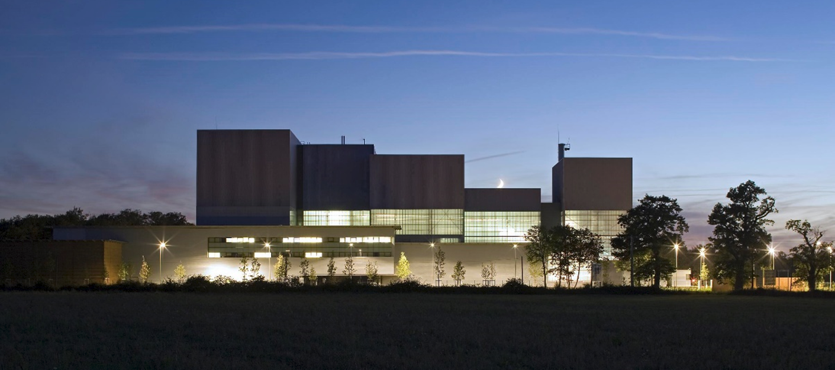
Merci de votre participation !

